Slide 1
MÉTODOS DE RESOLUCIÓN DE EDO’s DE 2° ORDEN APLICADO A UN SISTEMA ELÉCTRICO
EZEQUIEL FRANCISCO CHOCOBAR – 23/09/2022

Slide 2
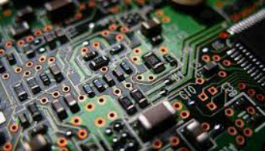
FUNDAMENTACIÓN Y OBJETIVOS
El trabajo tiene su origen en:
Cierta problemática observada en las escuelas secundarias técnicas en las materias de Matemática Aplicada.
Necesidad de buscar otros métodos de resolución de ecuaciones diferenciales.
En especial a circuitos eléctricos.
Algunos objetivos son:
Descubrir diferentes comportamientos teniendo en cuenta la función de entrada y salida del sistema.
Analizar y concluir diferentes efectividades de los métodos de resolución por Transformadas de Laplace, coeficientes indeterminados o Serie de Fourier.

Slide 3
Modelo de ED
para circuitos eléctricos
Si el recorrido va en sentido de la circulación de la intensidad de corriente: entonces el V_{R} = - iR.
Cuando pasamos por el inductor, tenemos un V_{L} = - L * (di/dt) .
Cuando pasamos por el condensador, tenemos un V_{C} = -q/C .
Sabemos por la segunda ley de Kirchhoff que la suma de caídas de potencial a lo largo de una malla es 0.
Pero aquí podemos colocar una fuente E(t)

Slide 4
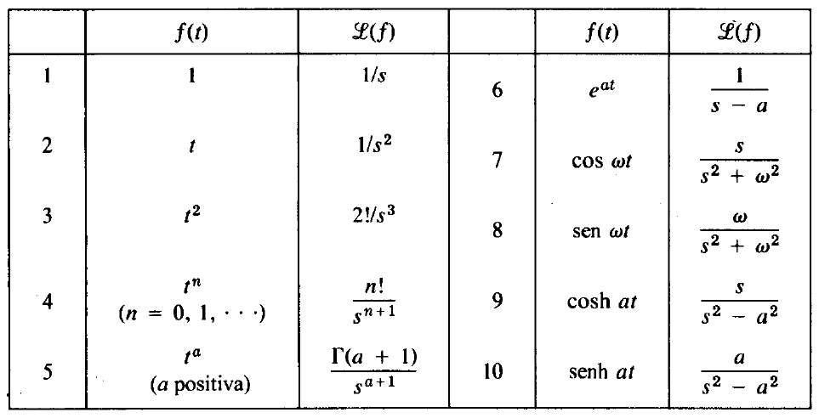
Transformadas de Laplace
De manera general se resuelven en 4 pasos:
Escribir la ecuación diferencial en base a las transformadas del problema.
Luego dividir por el trinomio encontrado dado por los coeficientes.
Obtener por la ecuación subsidiaria teniendo en cuenta la futura transformada de salida y de entrada dada por las condiciones iniciales.
Se reduce a una serie de términos que luego por tablas se encuentra la solución obtenida por la transformada inversa.

Slide 5
Veamos un ejemplo… (LAPLACE)
L=1H – R=200$Ω$– C=10⁻⁴F – E(t)=20v.
Tendremos condiciones iniciales q(0)=0 e I(0)=0

Slide 6
Veamos un ejemplo… (LAPLACE)
L=1H – R=200$Ω$– C=10⁻⁴F – E(t)=20v.
Tendremos condiciones iniciales q(0)=0 e I(0)=0

Slide 7
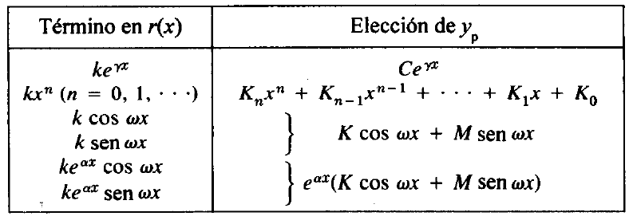
Método de Coeficientes Indeterminados
Primero se resuelve la EDO Homogénea
Para ello se propone una solución del tipo:
Luego sustituyendo el y sus derivadas obtenemos:
Encontramos la ecuación característica:
Luego como es una ecuación cuadrática tenemos tres posibilidades:
Raíces reales y diferentes:
Raíces reales e iguales:
Raíces complejas y conjugadas:
Luego la solución general es igual a la solución de la ec. Homogénea y una solución propuesta particular…

Slide 8
El mismo ejemplo con M.C.I.
L=1H – R=200$Ω$– C=10⁻⁴F – E(t)=20v.
Tendremos condiciones iniciales q(0)=0 e I(0)=0
Primero hay que resolver la EDO homogénea y luego la no homogénea
Tenemos que resolver esta ecuación diferencial por medio de una ecuación auxiliar:
Luego para la No homogénea debemos proponer un parámetro arbitrario correspondiente a 20. Que sería una constante A. Luego reemplazamos en la EDO a resolver:

Slide 9
El mismo ejemplo con M.C.I.
L=1H – R=200$Ω$– C=10⁻⁴F – E(t)=20v.
Tendremos condiciones iniciales q(0)=0 e I(0)=0

Slide 10
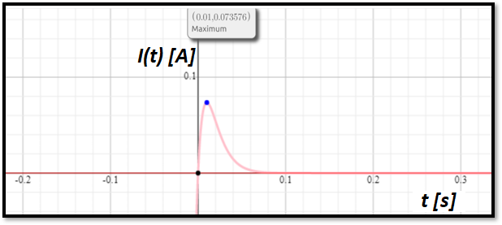
Para una función de entrada constante, nos da una función de salida exponencial.
Vemos un máximo en t=10ms con una I=73mA

Slide 12
Conclusiones y desafíos
Las transformadas de Laplace son bastante aplicables en todo ámbito científico y quizás resolver una ecuación diferencial solamente implicaría realizar el uso de propiedades involucradas en tablas ya demostradas.
Resolver fracciones parciales que implicarían dificultades y también algunos cálculos que pueden conducir a errores algebraicos.
En cuanto al M.C.I es quizás más largo el proceso con lo cual uno puede intentar resolver primero la ecuación homogénea y luego con la solución particular para luego unir. Pero luego quedarán constantes arbitrarias a elección.
Si tenemos condiciones iniciales tal vez se haría más sencillo el trabajo pero aún de todas maneras se puede hacer un poco tedioso.

Slide 13
BIBLIOGRAFÍA
- Kreyszig E. (2011), “Advanced Engineering Mathematics” – Ed. Wiley – Boston – Estados Unidos
- Young, Hugh; Freedman, Roger (2009), “Física universitaria volumen 1” – Ed. Pearson – Naucalpán de Juarez – México.
- James, Glyn (), «Matemáticas Avanzadas para Ingeniería» . Ed. Prentice Hall - UNAM - México D.F
- Nilsson, James (2015), «Electric Circuits». - Ed, Pearson - Iowa - Estados Unidos.
MUCHAS GRACIAS

